Slide 1
Utorak 7.4.2020. 4.a

Slide 2
Priroda i društvo
Ponovit ćemo:
Stanovništvo Republike Hrvatske
Republika Hrvatska i susjedne države

Slide 3
Priroda i društvo (pročitaj i podsjeti se)
Stanovništvo Republike Hrvatske
Republika Hrvatska i susjedne države
na području RH živi više naroda
većinski narod su Hrvati
nacionalne manjine (Srbi, Bošnjaci, Talijani, Mađari, Slovaci, Slovenci, Makedonci, Romi i dr.
službani jezik – hrvatski
službeno pismo – latinica
većinska vjera – katolička
ostale vjere – pravoslavna, islamska, židovska
svi narodi u RH žive ravnopravno
RH okružena sa 6 susjednih država
Slovenija, Mađarska, Srbija, Bosna i Hercegovina, Crna Gora i Italija
prirodna granica: dijelovi reljefa (rijeka, more, planina
RH ima većinom prirodne granice (Jadransko more, rijeke: Kupa, Sutla, Drava, Mura, Dunav, Sava, Una, Dragonja; planine: Dinara, Plješivica, Žumberačka gora)
umjetna granica: određena dogovorom susjednih država
države međusobno surađuju (uvoz, izvoz, prometna povezanost, gospodarstvo..)

Slide 4
Priroda i društvo
2. Zadatak
Riješi križaljku: RH I SUSJEDNE DRŽAVE
Odigraj igru REPUBLIKA HRVATSKA i
ukućanima usmeno odgovori na
nekoliko pitanja
________________________________________
Prilagodba (Luka):
Uz maminu ili tatinu pomoć pokušaj riješiti
križaljku i odgovori usmeno na nekoliko
pitanja druge igre.
1. Zadatak
Otvori radnu bilježnicu Pogled u svijet 4 i riješi 92., 93., 94. i 95. stranu
Koristi se udžbenikom i bilježnicom
______________________________________
Prilagodba (Luka):
Pročitaj u svome udžbeniku sve o
susjednim državama RH, odaberi jednu
državu i nacrtaj njenu zastavu.
Riješi zadatke u svome udžbeniku. ☺

Slide 5
Hrvatski jezik
U bilježnicu napiši:
Sigurna petica
Stjepan Lice
Pripovijetka
Likovi: Vedranov otac, Vedran
Zadatak: Odaberi 3 rečenice s upravnim
govorom i prepiši ih u bilježnicu tako da ih
preoblikuješ u neupravni govor.
Zadatak: Odgovori na pitanje:
Što misliš zbog čega Nenad dobiva loše
ocjene i kako bi mu pomogla/pomogao da
dobije bolje?
___________________________________________
Prilagodba (Luka):
Pročitaj u čitanci Sunčani dani 4 tekst Ivica i budilica na 104. strani. Odgovori na pitanja na 104. i 105. str. Nacrtaj u bilježnicu Ivicu kako spava. ☺
Sigurna petica – Stjepan Lice
Otvori čitanku Hrvatski na dlanu 4 na142. i 143. strani
Izražajno nekome od ukućana pročitaj tekst Sigurna petica
Usmeno odgovori na sljedeća pitanja:
Odakle se Vedranov otac vratio?
Čime se Vedran hvalio?
Što je Vedranov otac doznao o Vedranu?
Sto je rastužilo Vedranova oca?
Što bi ti savjetovala/savjetovao Vedranu?

Slide 6
Tjelesna i zdravstvena kultura
Danas imate drugačiji zadatak.
Napravit ćete na poseban papir ili u bilježnicu iz lektire ili u bilježnicu iz prirode i društva
UMNU MAPU
s temom:
Važnost svakodnevnog tjelesnog vježbanja i zdrave prehrane
Umna mapa, prisjetimo se, mora biti:
uredna
pregledna, lako čitljiva
jasna
poučna
zanimljiva i korisna

Slide 7
Tjelesna i zdravstvena kultura
Umna mapa mora prikazati: - što znaš o zadanoj temi
- glavne, najvažnije dijelove/pojmove obojane ili
drugačije istaknute
Kod izrade se smiješ se koristiti – udžbenikom, bilježnicom,
radnom bilježnicom,
razgovorom s ukućanima,
internetom, knjigama...
Budi kreativna, kreativan ☺
________________________________________________________________________________
Prilagodba (Luka):
Luka, nacrtaj se kako vježbaš i pored sebe što misliš da je zdravo jesti. ☺

Slide 8
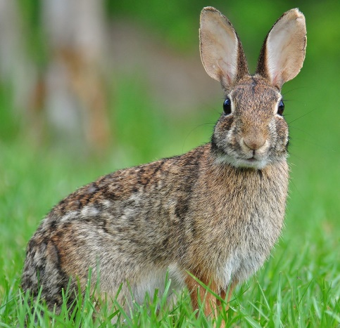
Pozdrav od učiteljice Dubravke!

